Slide 1
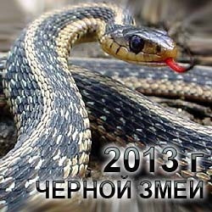

Slide 2
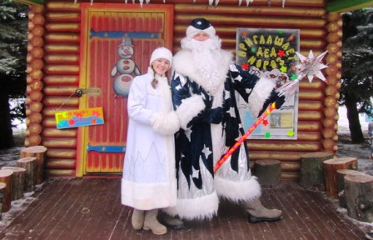
Новый 2013 год змеи все ближе и ближе… Главный праздник года всякий раз сулит нам особенные волшебные дни, дни, к которым стоит как следует подготовиться. Ведь, согласно старинным поверьям, как вы проведете их, так пройдет и весь следующий год.
Вы узнаете, как правильно встречать новый год 2013 и что дарить на год змеи, чтобы не рассердить «символ вечности»…

Slide 3
Где и с кем встречать новый год 2013
Змея очень чтит семейные традиции, не забывая при этом о деловых отношениях и бизнес-сфере. Не игнорируйте корпоративный новый год, не забудьте о сувенирах сослуживцам и шефу, подготовьте несколько новогодних тостов 2013. Во время боя курантов лучше всего быть дома. Если новый год вы все-таки встречаете вне дома, то отметьте в планах на ближайшие два месяца то, что 9 и 10 февраля вам стоит навестить родителей.
Китайский новый год змеи 2013 начинается именно 10-ого февраля.

Slide 4
Как встречать Новый год
. С первым ударом курантов простите всех, кто нанес вам обиды, настройтесь на позитив и мысленно попросите Змею послать вам в наступающем году добро и любовь.
Очень важно также заранее украсить дом, положить под елку подарки и накрыть стол, не откладывая все это на последние часы перед боем курантов, - Змея не любит суеты и беспорядка.
Ни в коем случае не выражайтесь уничижительно о Змее, не подшучивайте над ней. Не стоит дразнить символ наступающего года - верите вы в эзотерику или нет, последствия могут быть самыми непредсказуемыми.

Slide 5
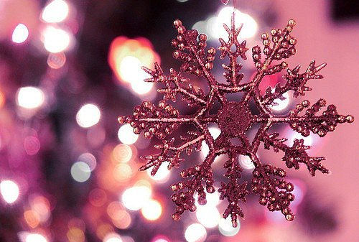
Как украсить дом на 2013 год Змеи
Придерживайтесь элегантной и строгой цветовой гаммы, контраст белого и черного или темно-синего будет очень уместным для встречи нового года. Один из цветов будет символизировать снежную зиму, а второй будет данью талисману наступающего 2013 нового года.
Еще одна модная деталь в декоре - серебро и блестки. Они хороши в любом виде: украсьте, например, стены и окна снежинками из серебряной бумаги, которые можно сбрызнуть лаком для волос с блестками.

Slide 6
Особое место в декоре должно занимать изображение змеи. И не забудьте об ароматических свечах белого, черного, темно-синего или серебряного цвета в подсвечниках из холодного металла. которые не только сделают ваш дом уютнее, но и очистят его от накопившейся негативной энергии.
Змее понравятся украшения из соломки, колосков, сухоцветов. Сделайте из них венок или просто перевяжите серебристой лентой, собрав в букет, положите на праздничный стол или повесьте на стену.
Красиво будут смотреться гроздья рябины, шишки, золоченые орехи.
Змея непременно отметит ваше к ней внимание!

Slide 7
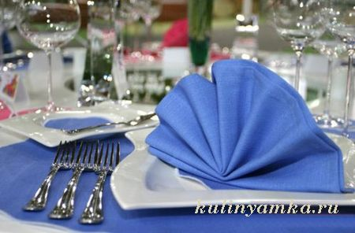
Как накрыть новогодний стол?
Главными цветами 2013 года будут чёрный и все оттенки синего. Разумеется, тёмная скатерть будет не очень весело смотреться на праздничном столе, поэтому стоит подыскать что-то более нежного оттенка — например, светло-голубого. В дополнение нужно найти подходящую посуду. Давно мечтали об экстравагантных чёрных тарелках? Самое время покупать!

Slide 8
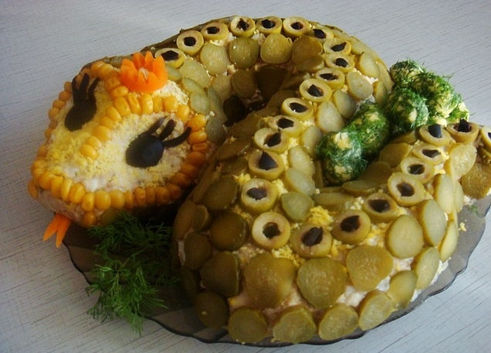
Новогодний стол 2013
Новый год и Рождество - самые благодатные дни для демонстрации своих кулинарных способностей. А в год Змеи на столе должно быть и вовсе что-нибудь особенное. Побольше зелени, салатов, легких закусок - дайте волю своей фантазии! И непременно приготовьте одно экзотическое блюдо. Ведь Змея так любит все изысканное и необычное!
Ну а коронным блюдом новогоднего стола может быть птица и кролик. Взгляд удава, направленный на кролика, уже давно стал притчей.

Slide 9
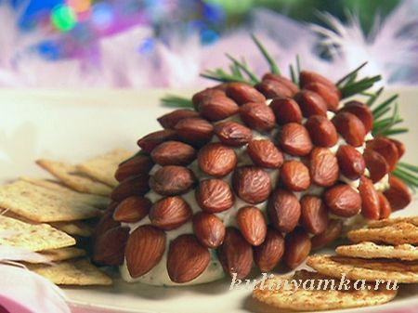
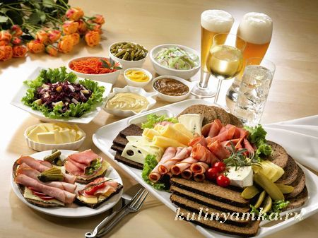
Еще один непременный атрибут восточного новогоднего стола - рыба. Пусть это даже будет несколько рыбных блюд, приготовленных по оригинальным рецептам. Ведь рыба - любимое лакомство хозяйки 2013 года, Водяной Змеи.
Водяная змея обожает яйца, поэтому можно, например, приготовить ставший уже классикой салат «Гнездо глухаря».

Slide 10
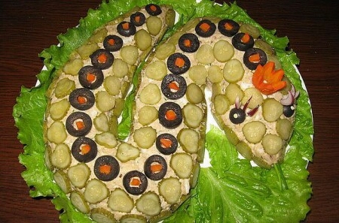
Поставьте в центр стола веточку сосны - символ долголетия на Востоке, хорошие марочные вина, ликеры, наливки, шампанское. А вот крепких напитков в эту ночь лучше избегать.

Slide 11
В чем встречать год Черной Змеи?
Так как наступающий год – это год Черной Водяной Змеи, то встречать его желательно в одежде черного или синего цвета.
Можно использовать для встречи Нового года также и зеленый цвет. Женщинам для встречи Года Змеи лучше всего подойдет платье. В мужской наряд можно внедрить галстук со «змеиным» рисунком.
Вы будете неотразимы в платьях темно-зеленого цвета, напоминающих змеиную кожу. Самым лучшим цветовым сочетанием для наряда предстоящей новогодней ночи будет сочетание черного и зеленого.

Slide 12
Если же вы любите блеск и все экстравагантное, обратите внимание на платья с кожаными элементами или пошитое из блестящей ткани с холодным мерцанием, непонимающей кожу змеи. К такому наряду подойдет минимум аксессуаров, обязателен только браслет.

Slide 13
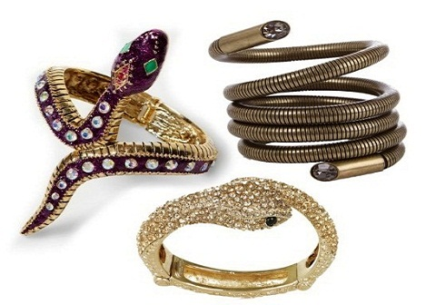
Теперь об украшениях и аксессуарах. Они должны быть дорогими с драгоценными или полудрагоценными камнями. Если у вас нет подобных украшений, от них вообще лучше отказаться. Аккуратный браслет в форме змеи – идеален для новогоднего наряда. Кроме того надев украшения, вы получите мудрость и поддержку Змеи на целый год. Никакой пластмассы и дешевого блеска!

Slide 14
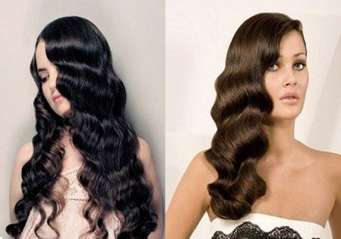
Прическа в новогоднюю ночь 2013 года должна быть аккуратной. Змея оценит приглаженные уложенные или собранные в пучок волосы. Освежить такую консервативную прическу можно красивой заколкой или обручем. Табу на локоны в 2013 году нет, но есть некоторые правила: они не должны быть мелкими, укладка должна быть не беспорядочной, а с идеально ровной волной.

Slide 15
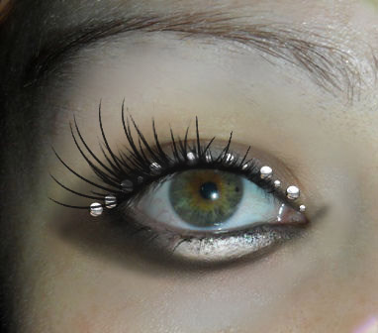
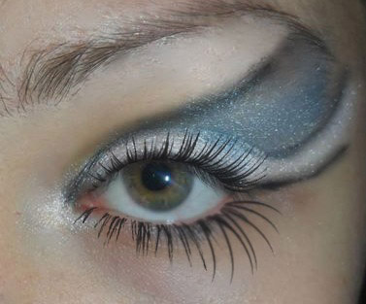
Новогодний макияж 2013
Главным акцентом новогоднего макияжа являются глаза, и в 2013 год змеи это негласное правило остается неизменным. Визажисты с мировых подиумов дают нашему воображению волю, предоставляя широчайшую палитру всевозможных оттенков. Стилисты закрепили поверх ярких теней стразы – такое решение в главную ночь года уместно как никогда.
С таким акцентом вы точно будете в центре внимания, не забыв о тематике вечера и не превратившись при этом в новогоднюю елку.
Завершить новогодний макияж глаз 2013 вам помогут накладные ресницы.

Slide 16
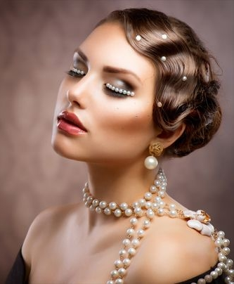
На губы нанесите шоколадный тон. Для выделения губ используйте темно-красную или бордовую помаду. Блеск поможет придать вашим губам сочность, если вы подберете соответствующий блестящий оттенок в тон помаде.

Slide 17
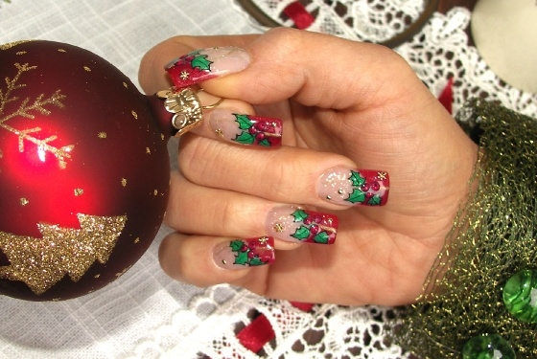
Новогодний маникюр 2013: самый актуальный тренд предстоящего праздника
Красивые бокалы в руках привлекают немало внимания к нашим пальчикам. Поэтому необходимо подумать не только о новогоднем макияже, но и, конечно же, о маникюре и даже педикюре.

Slide 18
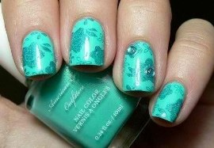
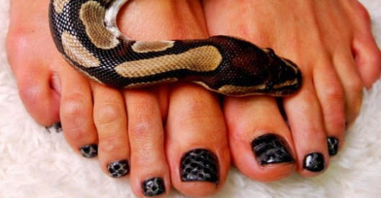
Вооружившись модными советами, чувством прекрасного и чувством меры, вы станете самой привлекательной в предстоящую новогоднюю ночь!

Slide 19
Что дарить на новый год змеи
Цветовая гамма упаковки и самих предметов – черный, коричневый, темно-синий тона.
Выбор подарка зависит от вашей фантазии, но в канун 2013 года вы просто обязаны соблюсти одно маленькое условие: подарок должен быть практичным. А в дополнение к нему (по восточной традиции подарок обязательно должен состоять из двух предметов) приложите открытку, сделанную своими руками.
Хотите подарить украшения? Тогда выбирайте только благородные металлы и драгоценные камни.
Изображения змеи и фигурки символа нового 2013 года на его встрече – обязательное составляющее новогодних презентов.

Slide 20
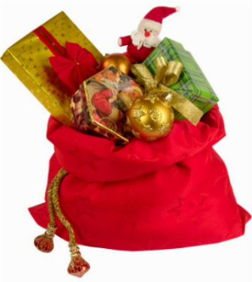
Что нельзя дарить на новый год 2013
Крайне нежелательным подарком являются любые часы.
Разумеется, под строгим запретом оказываются предметы из кожи змеи. Кошельки и сумочки, имитирующие окраску пресмыкающегося тоже лучше не дарить встречающим змеиный новый год.
Так в список не рекомендуемого автоматически попадают острые предметы, оружие и все, что связано со стихией огня.

Slide 21
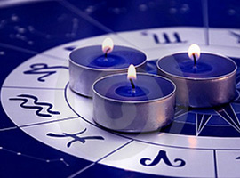
Астрологический прогноз
2013

Slide 22
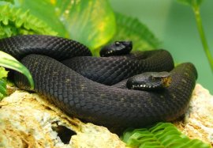
Символ нового 2013 года по восточному календарю
- это темная или черная (показывает принадлежность к элементу воды) змея. Мудрость и любознательность, сосредоточенность и целеустремленность, а вместе с ними умение и желание учиться и развиваться. У водяной змеи отличная память, а ее характер отличают сила и непоколебимая воля. Не стоит считать ни страшной, ни злой, ведь змея создание очень интеллигентное и даже добродушное, а порой и очаровательно наивное. Она очень преданна: родным и близким, любимому делу, собственным, иногда сверх меры идеалистическим взглядам на жизнь.

Slide 23
Неожиданные подводные камни в предстоящий период действительно будут редкостью, но это справедливо только для тех, кто сам старается соответствовать положительному змеиному образу и содержанию. В противном случае символ года предстанет перед вами совершенно другим – кусачим, злопамятным, коварным и мстительным… Впрочем, яд некоторых змей не только убивает, но и выступает в качестве лекарства. Поэтому, если символ года вас все же «укусит», то постарайтесь тщательно проанализировать произошедшее – «за что и почему», выводы из случившегося станут лекарством для будущего, главное их не забыть! лекарством для будущего, главное их не забыть!

Slide 24
Что Вам ждать от 2013 нового года змеи
Что вы в этот период посеете, то и вам предстоит пожинать. Это касается любой области: дружбы и любви, карьеры и увлечений и, что особенно закономерно, вашего здоровья.
Доходным он станет для тех, кто умеет сохранять и преумножать. Таких людей ждут новые источники финансирования и выгодные партнерства. Постарайтесь избегать ненужных трат и импульсивных неоправданных приобретений. Транжир змея не любит.
2013 новый год не обойдется без искушений. Дело в том, что главное пресмыкающееся 2013 года отличают молниеносность и стремительность, которые отражаются в возможности необдуманных поступков.
Основной совет китайского гороскопа на год:
выработайте режим дня, учитесь планировать. Распишите подробно по сезонам, по месяцам, по неделям то, что вы должны сделать, чему должны научиться. Проанализируйте, каких змеиных качеств вам не достает и постарайтесь ими обзавестись. Тренируйте память: делайте записи, запоминайте хотя бы по 4-5 новых иностранных слов в день, больше читайте и делитесь прочитанным с окружающими.
Установка общего китайского гороскопа на 2013 новый год:
«не спать» , развиваться, ставить перед собой цели и достигать их, но при этом не мешать другим, не вставать поперек дороги тех, кто в свою очередь стремится к собственной мечте. Уважайте других и не забывайте о себе, проявите змеиную маневренность и гибкость!
Помните:
какой будет 2013 новый год, в первую очередь зависит от вас самих!

Slide 25
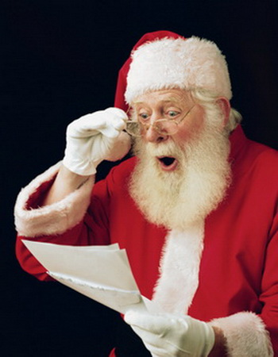
Космические элементы наступающего года - Вода и Огонь, а цвета - фиолетовый и черный. Эти цвета связаны в восточном учении с умеренностью, сдержанностью, а также с духовностью и раскаянием. Они способствуют вдохновению, чувствительности и состраданию.
Вот почему в год Змеи упор нужно сделать на получение образования, повышение квалификации, занятия творчеством, поиски ответов на сложные вопросы. Поставьте задачу и последовательно, ступенька за ступенькой, приближайтесь к ее решению.
И доверяйте своей интуиции! Это великолепный повод начать жизнь с чистого листа, сбросить, как это делает змея, старую кожу и не бояться перемен - в наступающем году они вам просто необходимы!

Slide 26
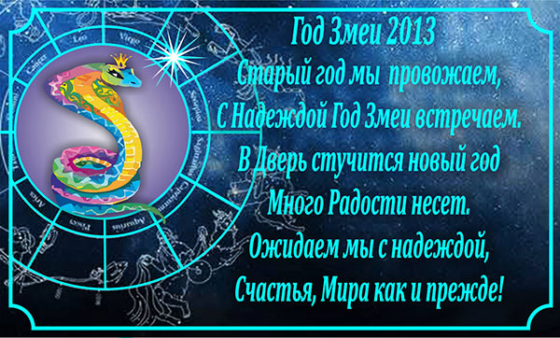

Slide 27
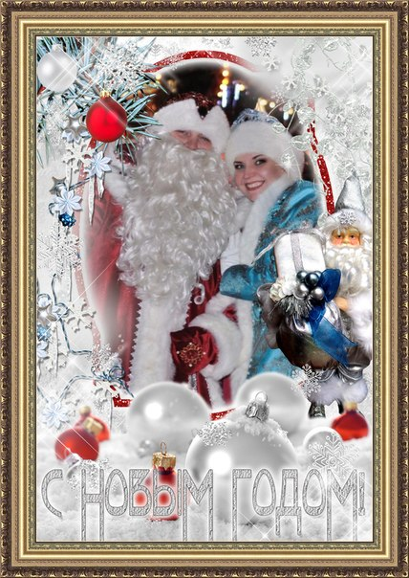
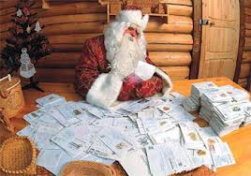

Slide 28
Автор: Краснопеева Наталья Александровна учитель технологии МОУ «Зотинская СОШ» Красноярского края

